Slide 9
Особливості підліткового віку

Slide 10
Підліток - ще не дорослий, але вже й не дитина.

Slide 11
Підлітковий вік – це чудово, тому що …
Підлітковий вік – це чудово, але …

Slide 12
Особливості розвитку підлітків
Відбувається перебудова усього організму дитини, що зумовлено статевим дозріванням;
Прискорюється ріст, змінюється м’язово-скелетна система, зростає фізична сила;
Невідповідність розвитку серця і маси тіла;
Непропорційний розвиток окремих частин тіла;
Продовжує розвиватися мозок;
Підлітки надміру збудливі. Їхня поведінка нестійка, імпульсивна, дії часто некеровані, безконтрольні, неадекватні стимулам;
Думка однолітків і компанії переважає над власною;
Часті конфлікти з батьками
Емансипація від батьків
Бажання виділитись, що проявляється у зовнішньому вигляді та поведінці
Соціалізація

Slide 18
А чи завжди було так?

Slide 23
Хіппі

Slide 24
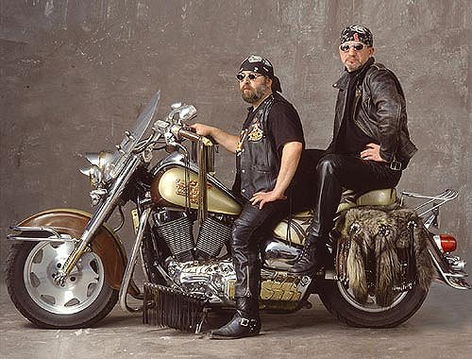
Байкери

Slide 25
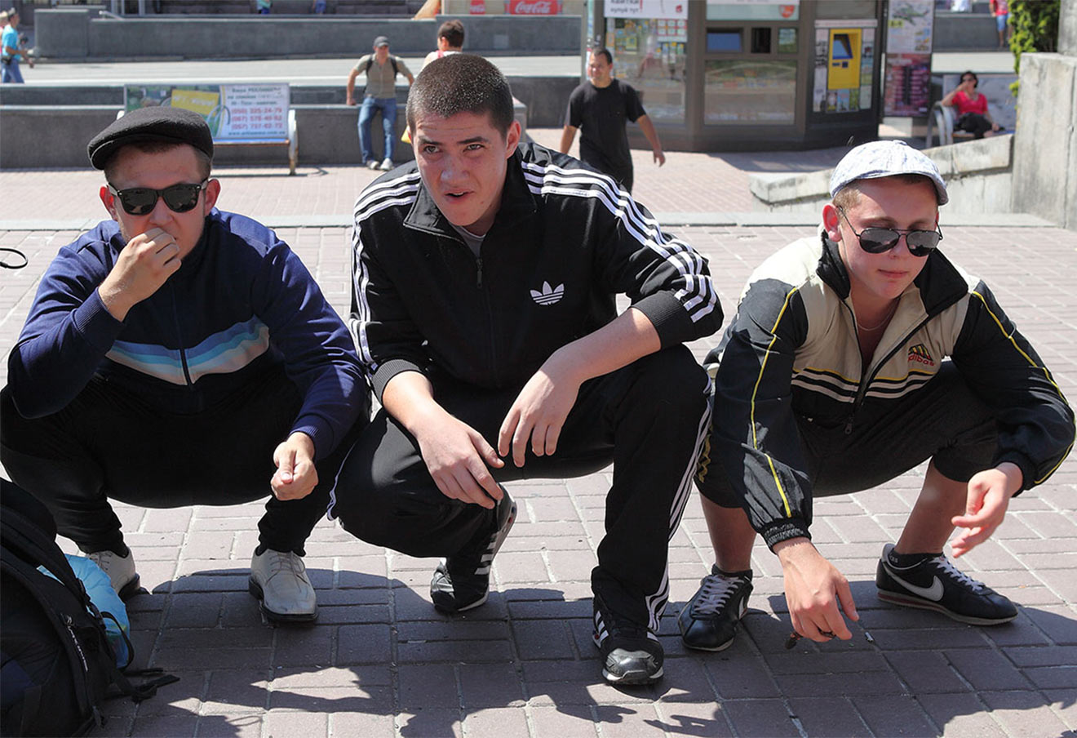
Гопники

Slide 26
Панки

Slide 27
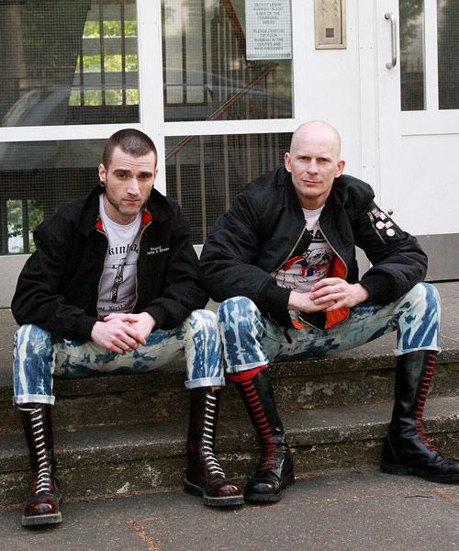
Скінхеди

Slide 28
Репери

Slide 29
Емо

